Slide 1

그 많던
학생회비는
누가 다
먹었을까?
4조 수수료
정현준 김 봄 김선진
김진성 임세윤 최예진

Slide 2




INDEX
01
02
03
개발동기
아이디어 정의 및 소개
수익화 + 향후 목표

Slide 3

01
개발동기

Slide 4
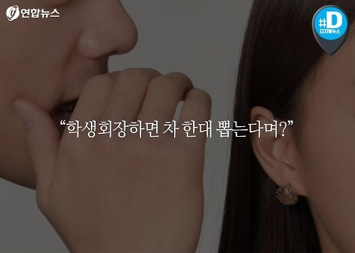
소문처럼 떠돌던 이야기가
일부 대학에서는 실제로 일어난 것입니다.

Slide 5





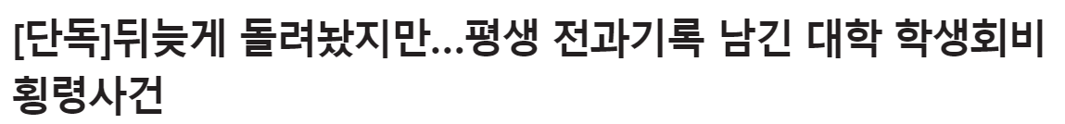





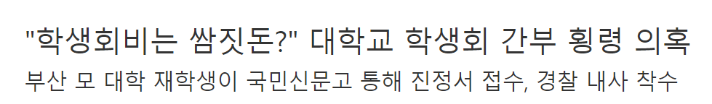







Slide 6



01-1
기존 FLOW
학생회비
예산 계획서 제출
계획서 검토 및 승인
물품 구매
학생회
학생회
학생회
학교행정실
영수증 수집
회계장부 기록
예산 집행
학교 행정실
학생
영수증 입력
불신의 문제
복잡하고 불편한
회계 처리 과정
반복적인 예산 집행 후 추후에 예산 결산 보고
증빙자료 제출
사진 제출

Slide 7


01-2
기존 문제
학생회 측면
학생 측면
학생회비 납부율 감소
복잡한 회계 처리 과정
학생회비 사용내역 불신
효율성 필요
투명성 요구

Slide 8
02-2
기존 문제
학생회 측면
학생 측면
학생회비 납부율 감소
복잡한 회계 처리 과정
학생회비 사용내역 불신
효율성 필요
투명성 요구
블록체인 기반 학생회비 회계관리 솔루션

Slide 9
02
아이디어 정의 및 소개

Slide 10


02-1
회계 간소화를 통한 효율성 증가
<개선 전>
<개선 후>
예산 집행
학교 행정실
학생회
학교 행정실
학생회
AI를 활용한
회계 처리 간소화
영수증 입력
학생
증빙자료 제출
사진 제출
예산 집행 감시자 증가

Slide 11
02-2
데이터 블록화를 통한 투명성 보장
학생회
학생회비 결제내역
투명성, 접근성
학생
Block
학생회비
납부율 증가
신뢰

Slide 12
02-3
지출 내역 대조 프로세스
Block
결제
영수증
추출
텍스트
데이터
Block
학생회
물건 구매
비교
일치/
불일치
Block
실시간
카메라
추출
텍스트
데이터
불일치
3번 이상
발생
학생에게
알람

Slide 13
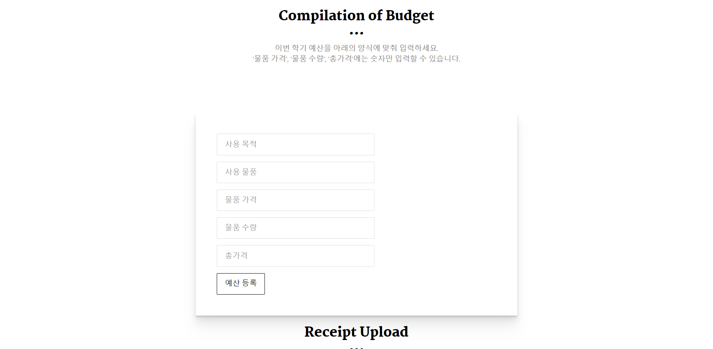
02-4
사용 예산 업로드

Slide 14
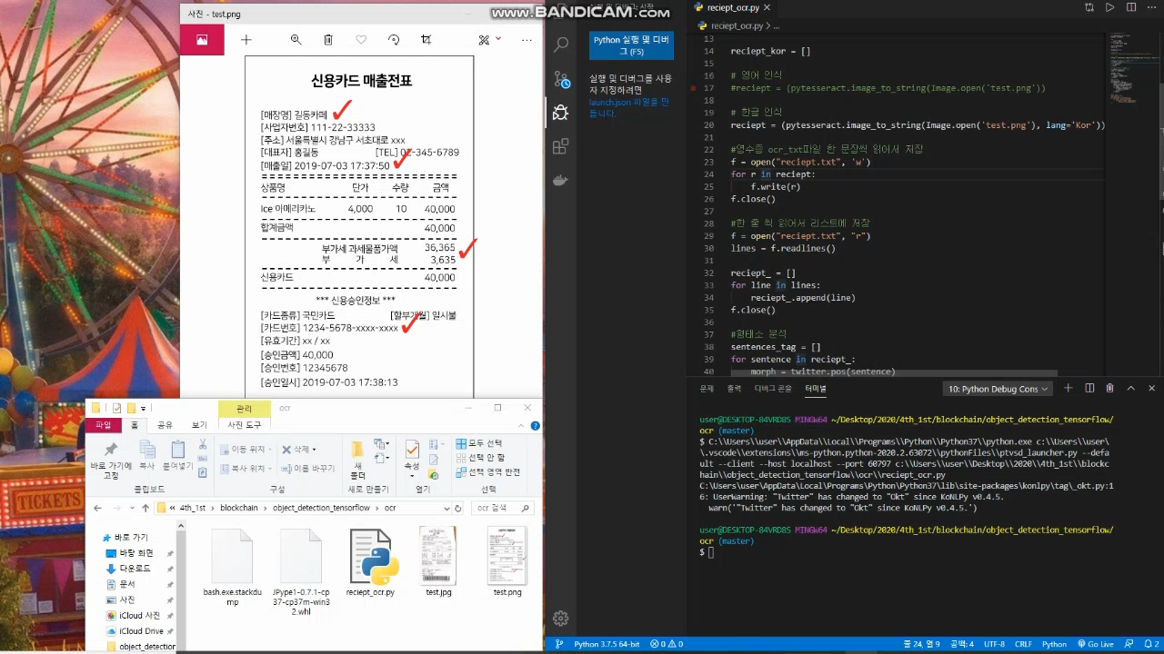
02-5
결제 영수증 데이터 추출_OCR

Slide 15
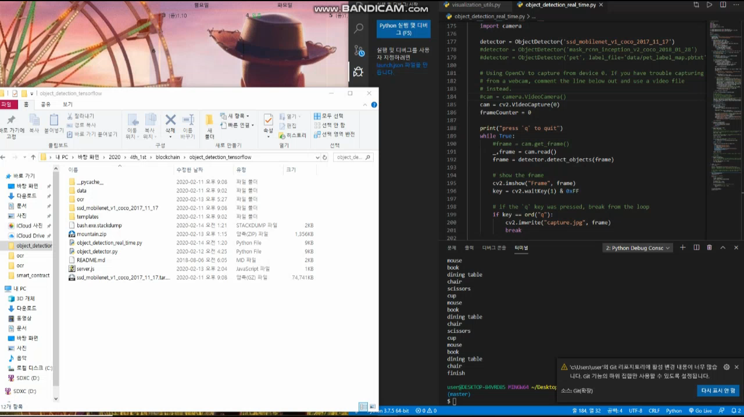
02-6
실시간 사물 인식_딥러닝

Slide 16
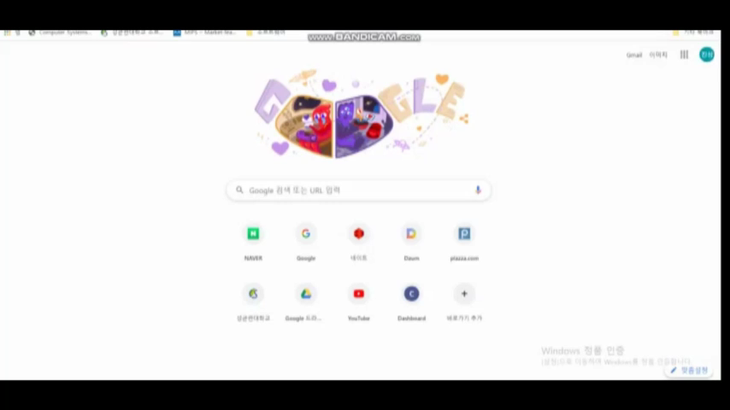
02-7
스마트 컨트랙트 배포

Slide 17



02-8
차별성
무결성
접근성
소규모 회계 장부 관리

Slide 18
03
수익화 + 향후 목표

Slide 19



03-1
메인 수익 모델
학교
투명한 회계 관리 지원

Slide 20





03-2
부수적 수익 모델
학교
<O월 O일 축제 진행>
4. 정보 제공
보상 지급
1. 관심
2. 정보 제공
행사업체
3.

Slide 21



가이드라인 제공
블록체인에 익숙하지 않은
사용자를 위한 가이드라인
03-3
베타 테스트 진행
시장 진입 전략
횡령이 발생했던 학교 5곳
피드백을 통한 문제점 보완
지속적인 마케팅
성공사례를 통해 마케팅
이용 대학교 수 증가

Slide 22




03-4
사업 확장 전략
01
02
03
04
소수의 학교로 시작해
데이터 구축
전국에 있는 학교에
기술 지원
영세사업자 회계 관리
시스템으로 사업 확장
ERP시장을 목표로
꾸준한 기술 개발

Slide 23



03-5
기술 개발 목표
01
02
03
04
‘다보다’ 만의
데이터 구축
인공지능 기술의
정확도 증가
회계관리에서
물품 및 자원 관리
기능 추가
보안 및 안정성을 위한
Private Blockchain 구축

Slide 24
끝
감사합니다

Slide 25
끝
Q&A

